Slide 1
Перегрузка функций (function overloading)
Лекция 3
доцент
Высшего колледжа информатики НГУ
Наталия Викторовна Голкова

Slide 2
Перегрузка функций (function overloading)
Если две или больше функций имеют одинаковое имя, то говорят, что они перегружены. Перегруженные функции отличаются типом. Перегруженные функции отличаются количеством параметров. Перегруженные функции отличаются типом и количеством параметров. Компилятор автоматически выбирает вызов нужной функции.
Например: конструкторы – перегруженные функции.
Point();
Point(float pX,float pY);
Point(const Point &pointCopy);
Различаются передаваемыми параметрами

Slide 3
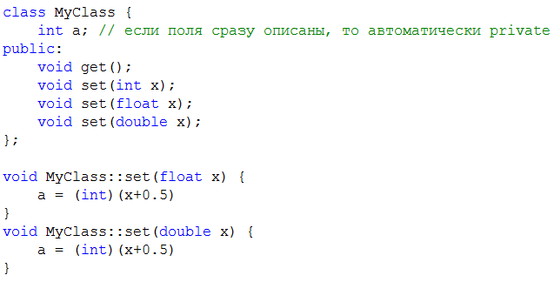
Перегрузка функций (function overloading)
Например, метод set() перегружен. Мы можем вводить x = 3,2 или x = 3.7, а метод set() будет округлять
X = 3.7;
a = (int)(3.7+0.5) = (int)(4.2) = 4;
X = 3.2;
a = (int)(3.2+0.5) = (int)(3.7) = 3;

Slide 4

Указатель this
Указатель this — это указатель на адрес объекта класса.
this скрытый первый параметр любого метода класса.
Тип указателя - это имя класса. this можно использовать для доступа к методам и полям объекта. Имя поля и параметра одинаковые. Чтобы не запутаться в именах поля класса и параметре метода, this указывает на поле класса. Это значит полю класса = значение параметра а
Поле класса. this указывает на поле класса
Параметр метода set()
Приоритет а выше

Slide 5
Пример this
void Point::set(float pX,float pY) { x = pX;
y = pY;
}
Разные имена переменных
void Point::set(float x,float y) { this->x = x;
this->y = y;
}
Одинаковые имена переменных

Slide 6
Вывод:
this является зарезервированным словом С++;
this можно использовать явно в методах-элементах класса;
this нельзя явно объявлять, инициализировать или изменять

Slide 7
Перегрузка операторов

Slide 8
Перегрузка операторов
Можно делать стандартные операций (+, -, *, /,=, ==) с объектами абстрактных типов данных. Нужно написать метод переопределение операции.
Имя метода состоит «operator знак», где знак - обозначение операции (например, «+», « - », «[ ]», «+=» и т.д.).
ключевое слово С++

Slide 9
Пример класс "Комплексное число"
class Complex {
double re, im;// действительная и мнимая части
public:
Complex();
Complex(double r);
Complex(double r, double i);
Complex(const Complex &c);
~Complex();
void print() const;
Complex& operator += (Complex &c);
Complex operator + (const Complex &c) const;
};

Slide 10
Пример класс "Комплексное число"
Операция
// оператор +=
Complex& Complex ::operator += (Complex &c) {
re += c.re;
im += c.im;
return *this;
}
Возвращаем адрес комплексного числа
int main () {
Complex a(5, 2);
a.print();
Complex b(3, -3);
b.print();
a += b;
a.print();
return 0;
}
Правый операнд
Левый операнд

Slide 11
Пример класс "Комплексное число"
Операция
// оператор сложения
Complex Complex ::operator + (const Complex &c) const {
return Complex (re + c.re, im + c.im);
}
или
// оператор сложения
Complex Complex ::operator + (const Complex &c) const {
Complex com;
com.re = re + c.re;
com.im = im + c.im;
return com;
}
Complex c = a + b;

